Slide 1
História antického Ríma
Prehľad tém:
Rím v období kráľovstva
Rím v období republiky
Rím v období cisárstva
Zánik Ríma a jeho civilizačný odkaz

Slide 2
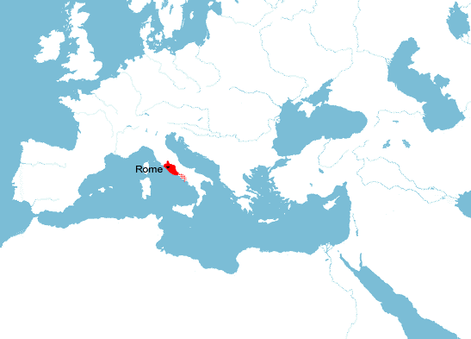
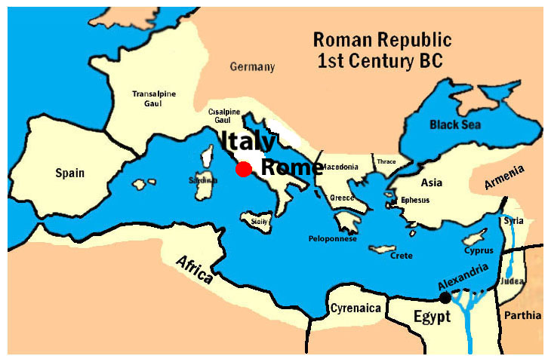
Rímska ríša
Oblasť Apeninského polostrova
Dnešné Taliansko
Hlavné mesto Rím ( aj začiatok tejto ríše je spojený s týmto mestom)
Rímske dejiny delíme do 3. období
Doba kráľovská ( od začiatku vzniku Ríma- kde vládli králi ( 8. stor. pnl – 6. stor. pnl)
Doba republiky (ľudia vyhnali kráľa, vláde ľud- nový systém vládnutia)
Doba cisárstva ( koniec republiky- Cézar je zavraždený- Octavianus Augustus- prvý cisár – 1. stor. nl. – 476 nl.

Slide 3
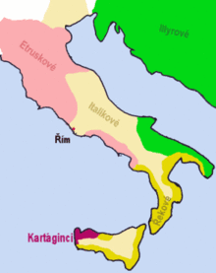
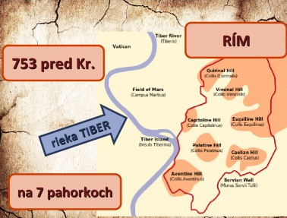
Rím v období kráľovstva
Začiatky formovania Rímskej ríše
Do 8. stor. pnl. - na Apeninskom polostrove žijú viaceré kmene/ národy
Etruskovia ( veľmi vyspelá kultúra)
Italikovia (Latinovia)
Gréci
Tu máte vyznačené kmene
8. stor. pnl- ( 753 pnl.)
Založenie mesta Rím- kmeň Italikov (pri rieke Tiber )
Založenie spojené s legendou Romulus a Remus – prečítajte si tento príbeh

Slide 4
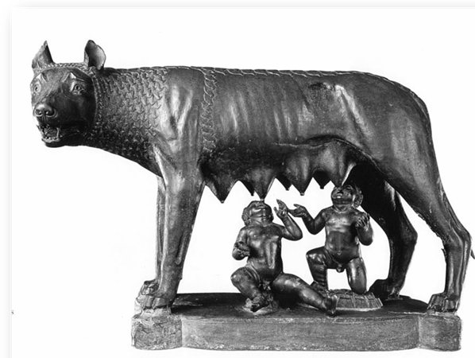
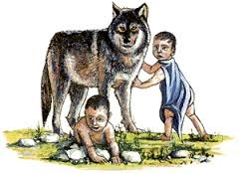
Príbeh o založení mesta Rím
Pozrite si / prečítajte si príbeh o založení mesta Rím a odpovedzte na otázky a odpovede si zapíšte do zošitov
Romulus a Remus boli synmi Rey Silvie, dcéry kráľa Alby Longy. Rea Siliva bola kňažka- mala slúžiť bohyni, nemala mať deti. Napriek tomu Rea Silvia otehotnela a porodila dvoch chlapcov. Otcom bol údajne boh vojny Mars. Keď sa kráľ Amulius dozvedel o pôrode, Reu Silviu vrhol do rieky Tiber (podľa inej legendy ju zaživa pochoval) a sluhovi prikázal jej synov zabiť, ten ich však pustil v košíku po Tiberi. Košík sa po určitej dobe zachytil pri brehu na mieste budúceho mesta Rím.
Chlapcov v prvých dňoch kojila vlčica a definitívne ich zachránil pastier, ktorý chlapcov vychovával spolu so svojou manželkou . Keď bratia dospeli, dozvedeli sa o svojom pôvode. Zabili kráľa Amulia, aby pomstili smrť svojej matky.
Bratia sa napokon rozhodli založiť nové mesto, v ktorom by vládli. Vybrali si miesto, kde ich vyplavil Tiber a kde bol dôležitý brod cez rieku. Romulus pluhom vyznačil pôdorys budúceho mesta, medzi bratmi však vznikol spor o to, kto bude kráľom a po kom dostane nové mesto meno. Sledovali znamenia bohov: Removi priletelo šesť orlov ako prvému, ale o chvíľu neskôr priletelo ako znamenie Romulovi dvanásť orlov a robil si nárok na vládu.
V spore napokon Romulus svojho brata Rema zabil a jeho krvou zasvätil nové mesto bohom.
Kto boli Romulus a Remus?
Kto ich vychovával?
Podľa koho je pomenované mesto Rím?

Slide 5
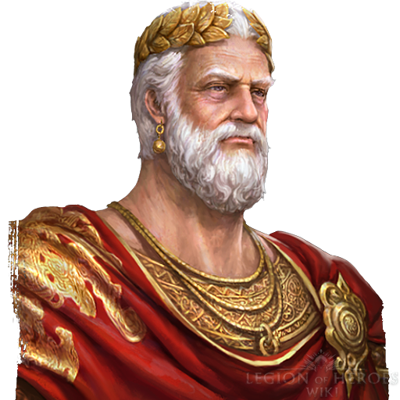
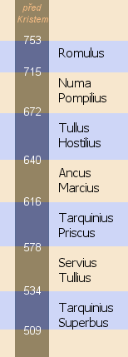
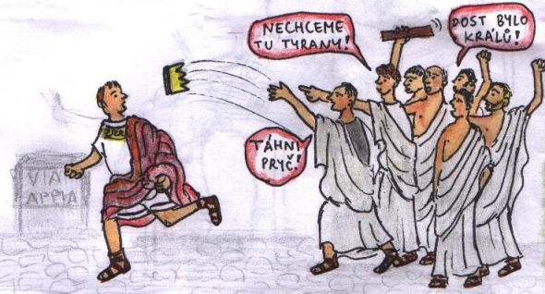
Romulus- prvý kráľ
Počítačová animácia, ako vyzeral Romulus
Ním začína doba kráľovská
Začiatok Rímskych dejín
Po jeho smrti sa vystrieda ešte 6 kráľov
Posledný kráľ: Taquinius Superbus- vyhnaný
Svojho svokra, Servia Tullia, vraj dal zavraždiť, aby získal trón.
Bol to pyšný, spurný, odpor vzbudzujúci panovník, ktorý nastolil krutovládu
Rimania vyhlásili kráľovský titul (rex) za prekliaty a už nikdy ho nepoužili
Vyhnaním posledného kráľa
( 6. stor. pnl) sa začína nové obdobie- Republika

Slide 6
Použité zdroje
Ak vás téma zaujala, viac sa môžete dočítať:
http://www.historickarevue.com/clanok/anticky-epos-romulus-a-remus
http://www.historickarevue.com/cislo/xxvi-2016/4-2016
https://www.martinus.sk/?uItem=1821
Obrázkový zdroj: https://images.google.com/

